Slide 1
TÜBİTAK PROJELERİ

Slide 2



PROJE TANITIM KILAVUZU

Slide 3
GEREKLİ WEB SAYFALARI
https://www.tubitak.gov.tr/
https://www.tubitak.gov.tr/tr/burslar/lisans/burs-programlari/icerik-2209-a-universite-ogrencileri-arastirma-projeleri-destekleme-programi
https://www.tubitak.gov.tr/tr/burslar/lisans/burs-programlari/icerik-2209-b-universite-ogrencileri-sanayiye-yonelik-arastirma-projeleri-destegi-programi
https://tto.subu.edu.tr/tr/anasayfa

Slide 4
Kabul Sonrası Yürütülecek İşlemler
1. Taahhütnamenin hazırlanması ve sisteme yüklenmesi
2. Etik Kurul Belgesi ve İzin Belgesi işlemlerinin takibi
3. Bütçenin hesaba aktarımının kontrol edilmesi
4. Harcamalarının yapılması ve harcama belgelerinin temini
5. Demirbaş kayıtlarının oluşturulması ve kayıt belgelerinin temini
6. Proje uygulamalarının yürütülmesi
7. Proje sonuç raporunun hazırlanması
8. Sonuç raporunun yüklenmesi ve projenin sonuçlandırılması

Slide 5
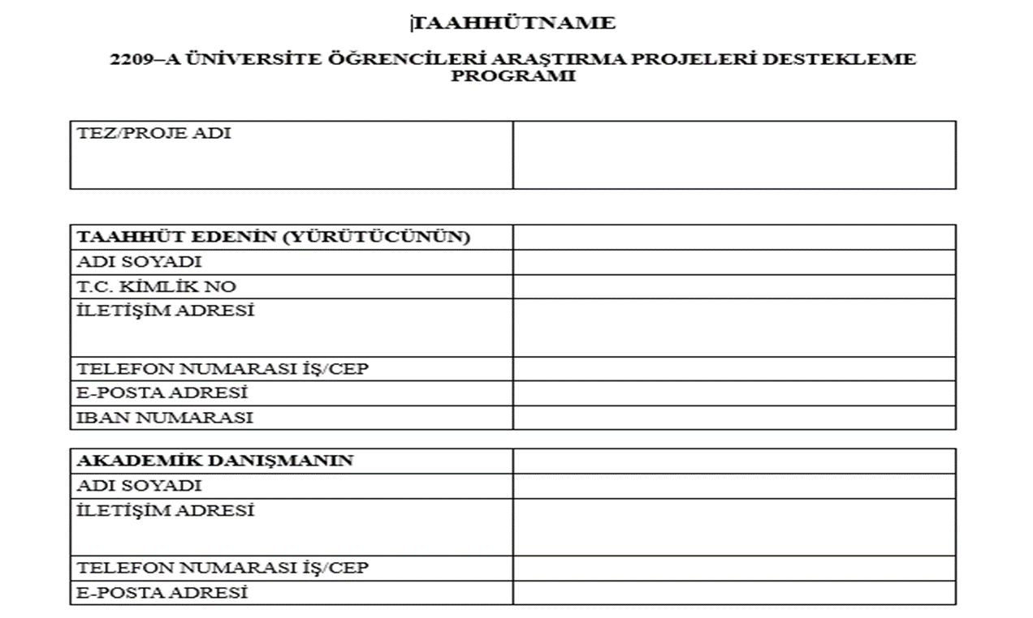
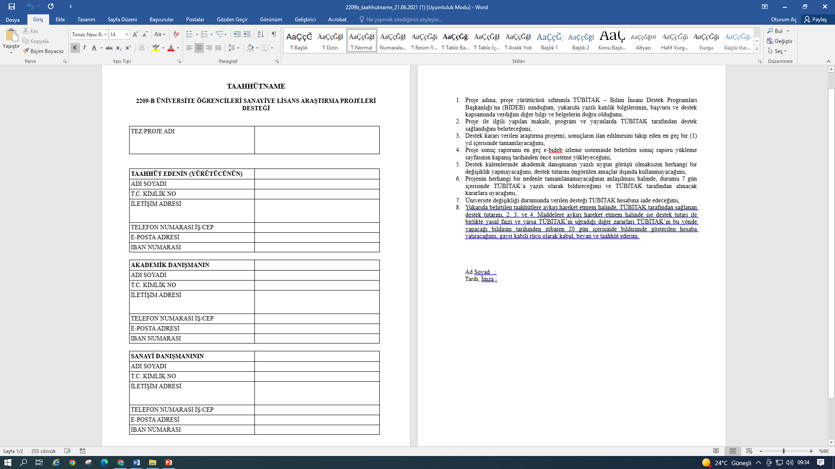
TAAHHÜTNAMENİN HAZIRLANMASI

Slide 6
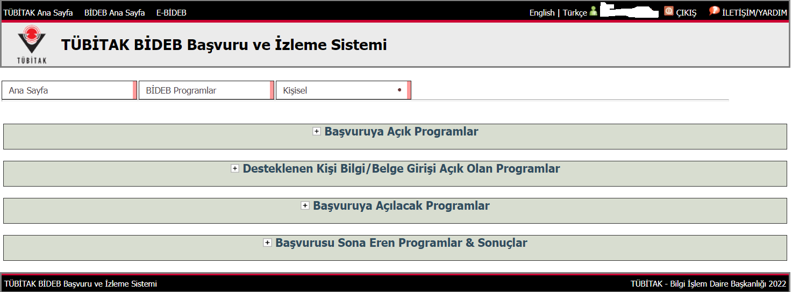
TAAHHÜTNAMENİN YÜKLENMESİ
Öncelikle https://giris.tubitak.gov.tr/kullaniciadiilegiris.html adresine girilir. Bu adresten E-DEVLET şifresi elektronik
imza veya mobil imza ile sisteme giriş yapılır. Giriş yapıldıktan sonra aşağıdaki gibi bir ekran gelecektir.

Slide 7

TAAHHÜTNAMENİN YÜKLENMESİ
Sonrasında Desteklenen Kişi Bilgi/Belge Girişi Açık Olan Programlar seçilerek 2209-A ya da 2209-B Taahhütname seçilerek hazırlanan taahhütname bilgi/belge girişi olan yere yüklenir.

Slide 9
Etik Kurul Belgesi ve İzin Belgesi İşlemleri
•Araştırmada (anket, mülakat,çekim ve odak grup çalışması gibi uygulamalarda) Etik Kurul İzni için başvuru yapılması gerekmektedir. Aşağıda belirtilen ilgili belgeler https://etik.subu.edu.tr/tr/form/basvuru internet adresinden temin edilerek sisteme yüklenmesi gerekmektedir.
Basvuru Dilekcesi.docx
Basvuru Formu Kontrol Listesi.doc
Basvuru Formu.docx
Bilgilendirilmis Onam Formu.doc
Etik Kurulu Onay Belgesi.docx
Özgeçmiş Formu.doc
•Araştırma sürecinde gerekli olacak yasal/özel izin belgeleri varsa bu belgeler de temin edilerek hazır bulundurulmalıdır.

Slide 10
Destek Miktarının Yatırılması
• Taahhütname işlemleri tamamlanan projelere, onaylanmış olan destek tutarları ilgili yürütücünün hesabı üzerinden gönderilir.
• Destek miktarının beklenen tutardan farklı olması durumunda TÜBİTAK ile görüşerek harcama öncesi teyit almak önerilmektedir.
• Destek miktarı içerisinde hangi kalemler için ne kadar bütçe ayrıldığı, başvuru aşamasındaki bilgiler üzerinden kontrol edilmelidir.
• Destek tutarının yatırılmasının ardından, tüm satın alım işlemleri gerçekleştirilebilir.

Slide 11
Harcamalar ve Belgeleri
•Yapılan tüm harcamaların ilgili kalemlere yönelik yapılması, her bir harcamanın faturalandırılması gerekmektedir.
•Alınan demirbaş malzemelerin üniversite demirbaşına kayıt edilmesi gerekmektedir.
•Akaryakıt harcamaları dışında fiş kabul edilmemektedir.
•Harcamalar arası aktarımlar ön onay alınarak yapılmalıdır.
•Harcamalara ilişkin tüm faturalar yürütücü tarafından saklanmalıdır.
•Yürütücü bilgilerinin bulunmadığı belgeler kabul edilmemektedir.
•Harcanmayan bütçenin iadesinin yapılarak dekontunun saklanması gerekmektedir.

Slide 12
Demirbaş Kaydı ve Belgeleri
•Alınan demirbaşların üniversite kayıtlarına işlenmesi gerekmektedir.
•Bu işlemler için Teknoloji Transfer Ofisi ile iletişime geçilmesi gerekmektedir.
•Proje demirbaşlarının alımının hemen ardından kayıt işlemleri için başvuru yapılmalı, kayıt sonrası verilen kayıt fişi TÜBİTAK sistemine yüklenmek üzere saklanmalıdır.

Slide 13
Proje Uygulamalarının Yürütülmesi
•Proje uygulamaları için önceden belirlenen takvime uygun hareket edilmesi gerekmektedir.
•Projede yapılacağı belirtilen tüm çalışmalar eksiksiz yapılmalı, olası aksaklıklardan ve değişikliklerden TÜBİTAK BİDEB haberdar edilmelidir.
•Uygulama sürecindeki kurumlar, şirketler ve TÜBİTAK ile yazışmalar gerekli olması durumunda danışman veya yürütücü üzerinden yapılmalıdır.
•Uygulama sürecinde ekip/içerik/takvim değişikliklerine ilişkin dilekçeler, ilgili web sayfasında yer almaktadır.

Slide 14
Proje Sonuç Raporunun Hazırlanması
•Proje sonuç raporunun formatı
https://www.tubitak.gov.tr/tr/burslar/lisans/burs-programlari/2209-a/icerik-sonuclandirma
https://www.tubitak.gov.tr/tr/iceriksonuclandirma-ve-yukumlulukler
sayfasında bulunmaktadır.
• Hazırlanacak olan raporun içeriğinde de belirtildiği üzere uygulama ve harcamalara dair tüm detayların raporda sunulması beklenir.
• Sonuç raporuyla birlikte sunulacak olan Ek Dosyalar (Fatura, demirbaş kayıt fişi, iade dekontu) eksiksiz olmalıdır.

Slide 15
Projenin Sonuçlandırılması
•Hazırlanan sonuç raporu ve ek dosyaların tamamı https://ebideb.tubitak.gov.tr adresi üzerinden sisteme yüklenmelidir.
•Rapora ilişkin düzeltme talebi gelmesi durumunda süresi içerisinde bu düzeltmeler yapılmalıdır.
•Projenin başarıyla sonuçlandığına ilişkin karar yazısı gelinceye kadar süreç takip edilmelidir.
•Tüm e-mail yazışmaları yürütücü üzerinden ilerlemektedir.
•Yaygın etki çalışmalarında (bildiri, makale vb.) proje desteğine ilişkin bilgi mutlaka eklenmelidir.

Slide 16
Proje Sürecinde ve Sonrasında Fırsatlar
• 2242- Üniversite Öğrencileri Araştırma Proje Yarışmaları
Çeşitli kategori ve tematik alanlarda yapılacak yarışmalara başvuruları içermektedir. TEKNOFEST bünyesinde gerçekleştirilecek final sergisinde kategoriler bazında dereceye giren öğrencilere ödül ödemeleri yapılacaktır. Başvurular, https://e-bideb.tubitak.gov.tr adresinden çevrimiçi olarak yapılır. Başvuru yapabilmek için öğrenci/ler ve varsa danışmanın ARBİS’e kayıtlı olması gerekir.
• 2224-A Yurt Dışı Bilimsel Etkinliklere Katılımı Destekleme Programı
Program kapsamında Temel ve Uygulamalı Araştırma ile Deneysel Geliştirme alanlarında yurt dışında düzenlenen (çevrim içi yapılacaklar dahil) bilimsel etkinliklere katılım için destek verilir.
Yurt dışındaki bilimsel etkinliklere katılmak isteyen araştırmacılara yol, konaklama ve etkinlik katılım ücreti için destek sağlanır. Başvuruların en geç etkinliğin düzenleneceği tarihten bir önceki başvuru döneminde yapılması gerekmektedir. Başvurular, çağrı duyurusunda belirtilen başvuru tarihleri içinde BİDEB Başvuru ve İzleme Sistemi https://e-bideb.tubitak.gov.tr üzerinden çevrimiçi olarak yapılır. Başvuru belgelerinin sisteme çevrimiçi olarak yüklenmesi zorunlu olup, başvuru formunun ve başvuru belgelerinin BİDEB’e gönderilmesi durumunda değerlendirmeye alınmayacak ve imha edilecektir.

Slide 17
Proje Sürecinde ve Sonrasında Fırsatlar
2224-B Yurt İçi Bilimsel Etkinliklere Katılımı Destekleme Programı
Program kapsamında Doğa Bilimleri, Mühendislik ve Teknoloji, Tıbbi Bilimler, Tarımsal Bilimler, Sosyal ve Beşeri Bilimler alanlarında yurt içinde düzenlenen bilimsel etkinliklere katılım için destek verilir. Başvuruların en geç etkinliğin düzenleneceği tarihten bir önceki başvuru döneminde yapılması gerekmektedir. Başvurular, çağrı duyurusunda belirtilen başvuru tarihleri içinde BİDEB Başvuru ve İzleme Sistemi
https://e-bideb.tubitak.gov.tr üzerinden çevrimiçi olarak yapılır.
2210-D Yurt İçi Sanayiye Yönelik Yüksek Lisans Burs Programı
Türkiye’de tezli yüksek lisans öğrenimi gören başarılı öğrencileri destekleyerek üniversite-sanayi işbirliğini geliştirmek, ülkemizin önceliklerine ve sanayinin ihtiyaç duyduğu alanlara yönelik bilgi üretmek ve insan kaynağı yetiştirilmesine katkı sağlamaktır. Adaylar, http://e-bideb.tubitak.gov.tr adresinden Başvuru Dönemi içinde erişebilecekleri sayfada son başvuru tarihinde mesai saati bitimi olan 17:30’a kadar (Saat 17:30’da sistem otomatik olarak kapanır.) istenen bilgileri eksiksiz olarak girip onayladıktan sonra başvuru formunun PDF çıktısını alarak imzalamak ve istenildiğinde BİDEB’e ulaştırmak üzere saklamakla yükümlüdürler

Slide 18
İLETİŞİM
TEKNOLOJİ VE TRANSFER OFİSİ
Adres: Sakarya Uygulamalı Bilimler Üniversitesi
SUBÜ Teknoloji Transfer Ofisi Esentepe Kampüsü Rektörlük Binası Kat:2 54187 Serdivan / SAKARYA
E-Posta: tto@subu.edu.tr
Telefon: +90 264 616 02 11
Fax: +90 264 295 64 24
https://tto.subu.edu.tr/tr/anasayfa
ozsarac@subu.edu.tr
gizemsahin@subu.edu.tr
ozlemeryilmaz@subu.edu.tr

Slide 19
TEŞEKKÜRLER

